Slide 1
PROJET INFRA/SI B2
Caselles Mathieu
Feydit Rémi

Slide 2
Sommaire
Présentation du projet
Objectifs du projet
Run.sh
Démonstration
Problèmes rencontrés

Slide 3
Présentation du projet
Gestion d’un serveur Minecraft
Bonus : serveur git avec déploiement automatique.

Slide 4
Objectifs du projet
Via une page web:
-Démarrer/Éteindre le serveur
-Accéder à la console Minecraft
-Changer de version en 2 clics
-Changer les propriétés du serveur (max de joueur, difficulté ...)
-Gestion des backups du monde et du serveur.properties
Ou facilement via un terminal grâce à des scripts bash.

Slide 5
Run.sh
Installation de différents packages
Configuration de fichiers

Slide 6
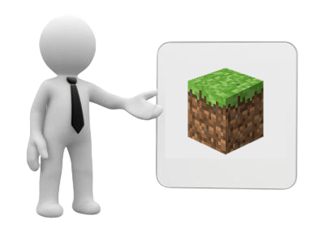
Démonstration

Slide 7
Problèmes rencontrés
Bonus git avec déploiement automatique.

Slide 8
Merci pour votre écoute

